Slide 1
Independência: liberalismo, federalismo e centralização
Do final do período colonial

Slide 2
Panorama geral no final dos Setecentos
Queda nas exportações
1760: +/- 5 milhões de libras
1775-1800: +/- 3 milhões
Queda no preço do açúcar
Diminuição das extrações de ouro (+/- 500 mil libras)
Aumento populacional

Slide 3
Crise do antigo sistema colonial
O longo processo de transição feudalismo-capitalismo se manifesta também no campo fiscal
Dominium state X Tax state
O caso de Portugal: tendências contraditórias
Rendas coloniais fortaleciam o Estado português, ao mesmo tempo que retardavam o aparecimento instituições secundárias

Slide 4
Tanto o aparato burocrático e militar criado para apoiar a expansão, como a estrutura das finanças públicas dela resultante foram instrumentos de fortalecimento do centro político. Essa relação se estabeleceu desde os primeiros tempos da expansão. [...] Já em 1518-1519, o comércio marítimo gerava cerca de dois terços dos recursos do Estado. A partir da segunda metade do século XVII o Brasil tornou-se a principal fonte de renda da monarquia portuguesa, situação que se consolidou com a exploração do ouro, no século XVIII.
COSTA, Wilma Peres. Do domínio à nação: os impasses da fiscalidade no processo de independência, p. 149.

Slide 5
A fiscalidade na colônia
Instrumento de fortalecimento do Estado (metrópole) e de uma burguesia mercantil também metropolitana
A partir da reforma pombalina aumentam as possibilidades dos nascidos na colônia de participarem na administração colonial
Inclusão nas Juntas de Fazenda das capitanias, agora mais próximas de Lisboa
Possibilidade de arrematar contratos de arrecadação
Arrematação de cargos públicos
Centralização a partir de Lisboa; descentralização administrativa na colônia
A crise do ouro e as propostas de D. Rodrigo de Souza Coutinho

Slide 6
Notas sobre a crise
A crise do ouro e as reformas metropolitanas

Slide 7
Em realidade, se o ouro criou condições favoráveis ao desenvolvimento endógeno da colônia, não é menos verdade que dificultou o aproveitamento dessas condições ao entorpecer o desenvolvimento manufatureiro da Metrópole.
FURTADO, Celso. Formação Econômica do Brasil. 24ª. ed. São Paulo: São Paulo: Editora Nacional, 1991, p. 80.

Slide 8
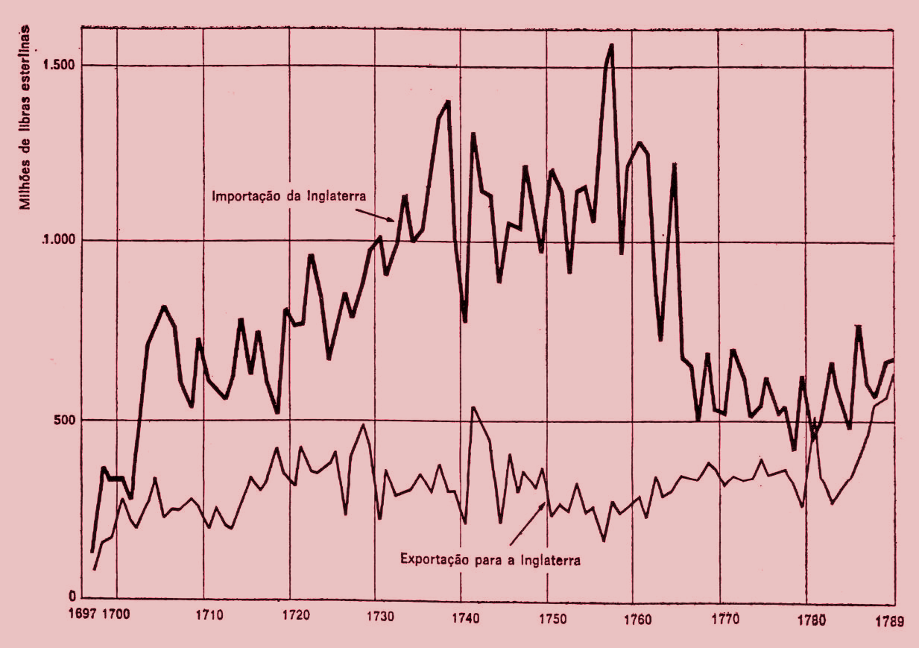
Comércio português com a Inglaterra (1697-1789)
NOYA PINTO, Virgílio. O ouro brasileiro e o comércio anglo-português: uma contribuição aos estudos da economia atlântica no século XVIII. São Paulo: Cia. Ed. Nacional ; Brasília, INL, 1979, p. 294

Slide 9
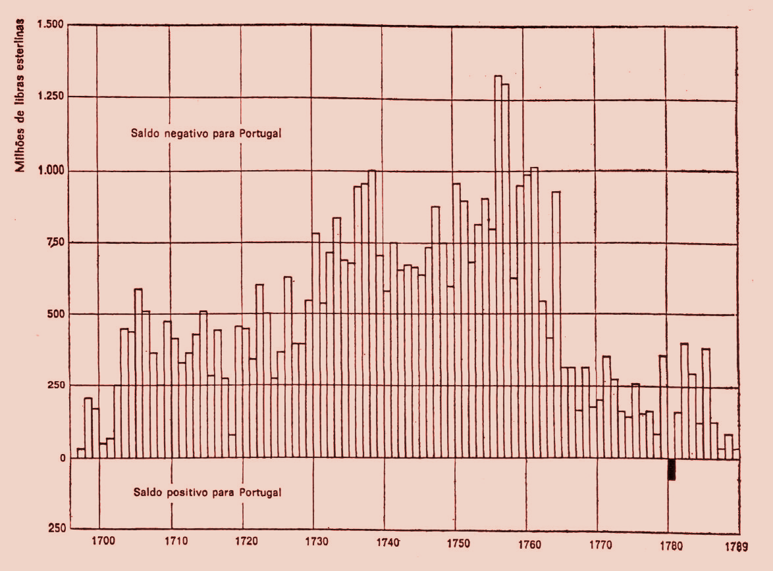
Saldo do comércio português com a Inglaterra (1697-1789)
NOYA PINTO, Virgílio. O ouro brasileiro e o comércio anglo-português: uma contribuição aos estudos da economia atlântica no século XVIII. São Paulo: Cia. Ed. Nacional ; Brasília, INL, 1979, p. 294

Slide 10
Crise particularmente grave, pois surge ao mesmo tempo em numerosos produtos: afetava a mineração das Minas Gerais (1760-1780); o açúcar [...] (1749-1776); os diamantes (1760-1780) e o mercado escravo, a partir de 1760. Outros problemas econômicos, como a concorrência dos vinhos, a crise do trigo (1757) e da mão-de-obra, a crise das pescarias (1749-1776), etc. ampliavam-lhe a projeção.
MACEDO, Jorge. Portugal e a economia “pombalina”: temas e hipóteses Revista de História (19): 81-99, 1954, p. 90.

Slide 11
As reformas
Começam ainda na administração pombalina
O desenvolvimento manufatureiro volta a ser privilegiado
A iniciativa perde força com a saída do ministro (1777)
As propostas de D. Rodrigo de Souza Coutinho
Ministro da Marinha e do Ultramar (1795)
Ministro e secretário de Estado dos Negócios da Guerra e Estrangeiros (1812)
Programa de reformas para a fiscalidade do reino e dos domínios ultramarinos (1799)
Necessidade de aumentar a receita ordinária portuguesa
Buscar recursos extraordinários para despesas da marinha e exército

Slide 12
propostas de coutinho
Desonerar as exportações, inclusive de produtos coloniais
Não taxar a produção de grãos e tampouco as manufaturas nacionais
Reduzir os privilégios eclesiásticos
Aumentar arrecadação nos domínios ultramarinos a fim de não onerar os súditos metropolitanos
Reforma dos monopólios
Reformulação do sistema de contratos (administração régia); cobrança dos inadimplentes
Dificultar a circulação de ouro em pó na região das Minas
Criação de novos impostos e taxas
Modernizar e reorganizar as formas de tributação e cobrança

Slide 13
O estanco do sal, as altas tarifas alfandegárias, e os direitos exagerados sobre os escravos são os alvos principais de suas críticas, por se mostrarem impeditivos do desenvolvimento das atividades produtivas da colônia. A redução desses impostos deveria ser complementada com a criação de um importante conjunto de novos tributos, que deveriam formar o cerne da arrecadação [...]
COSTA, Wilma Peres. Do domínio à nação: os impasses da fiscalidade no processo de independência, p. 168.

Slide 14
A corte no Brasil e a independência
As novas necessidades fiscais e a formação do estado nacional

Slide 15
A dificuldade em estabelecer periodizações significativas entre o “período colonial” e a “fase nacional” deriva, em grande parte, das peculiaridades que cercaram a Independência do Brasil e os passos iniciais da construção do Estado. A vinda da família real para o Brasil em 1808, a elevação do Brasil à categoria de Reino Unido (1816) foram fundamentais para o desenvolvimento, na América portuguesa, de um projeto de transformação do vínculo colonial sem romper a unidade da “nação portuguesa” [...]
COSTA, Wilma Peres. Do domínio à nação: os impasses da fiscalidade no processo de independência, pp. 169-170.

Slide 16
A nova situação permitiu a D. Rodrigo pôr em prática o plano de estabelecimento dos novos impostos internos longamente acalentados. Esta foi a mais duradoura das modificações da fiscalidade brasileira do século XIX. Com poucas alterações a estrutura fiscal aí criada permaneceu em vigor durante todo o período imperial e mesmo depois dele.
COSTA, Wilma Peres. Do domínio à nação: os impasses da fiscalidade no processo de independência, p. 171.

Slide 17
Novos impostos
Décima urbana: rendimento sobre os prédios urbanos
Imposto do selo
Imposto de transmissão de propriedade, a sisa (10%)
A meia-sisa (5%) sobre a compra e venda de escravos ladinos
Décima de heranças e legados: 10% ou 20% conforme grau de parentesco
Imposto de indústria e profissões: 12$000 sobre qualquer tipo de comércio, também conhecido como imposto do banco
Introduzidos de maneira uniforme em todas as províncias

Slide 18
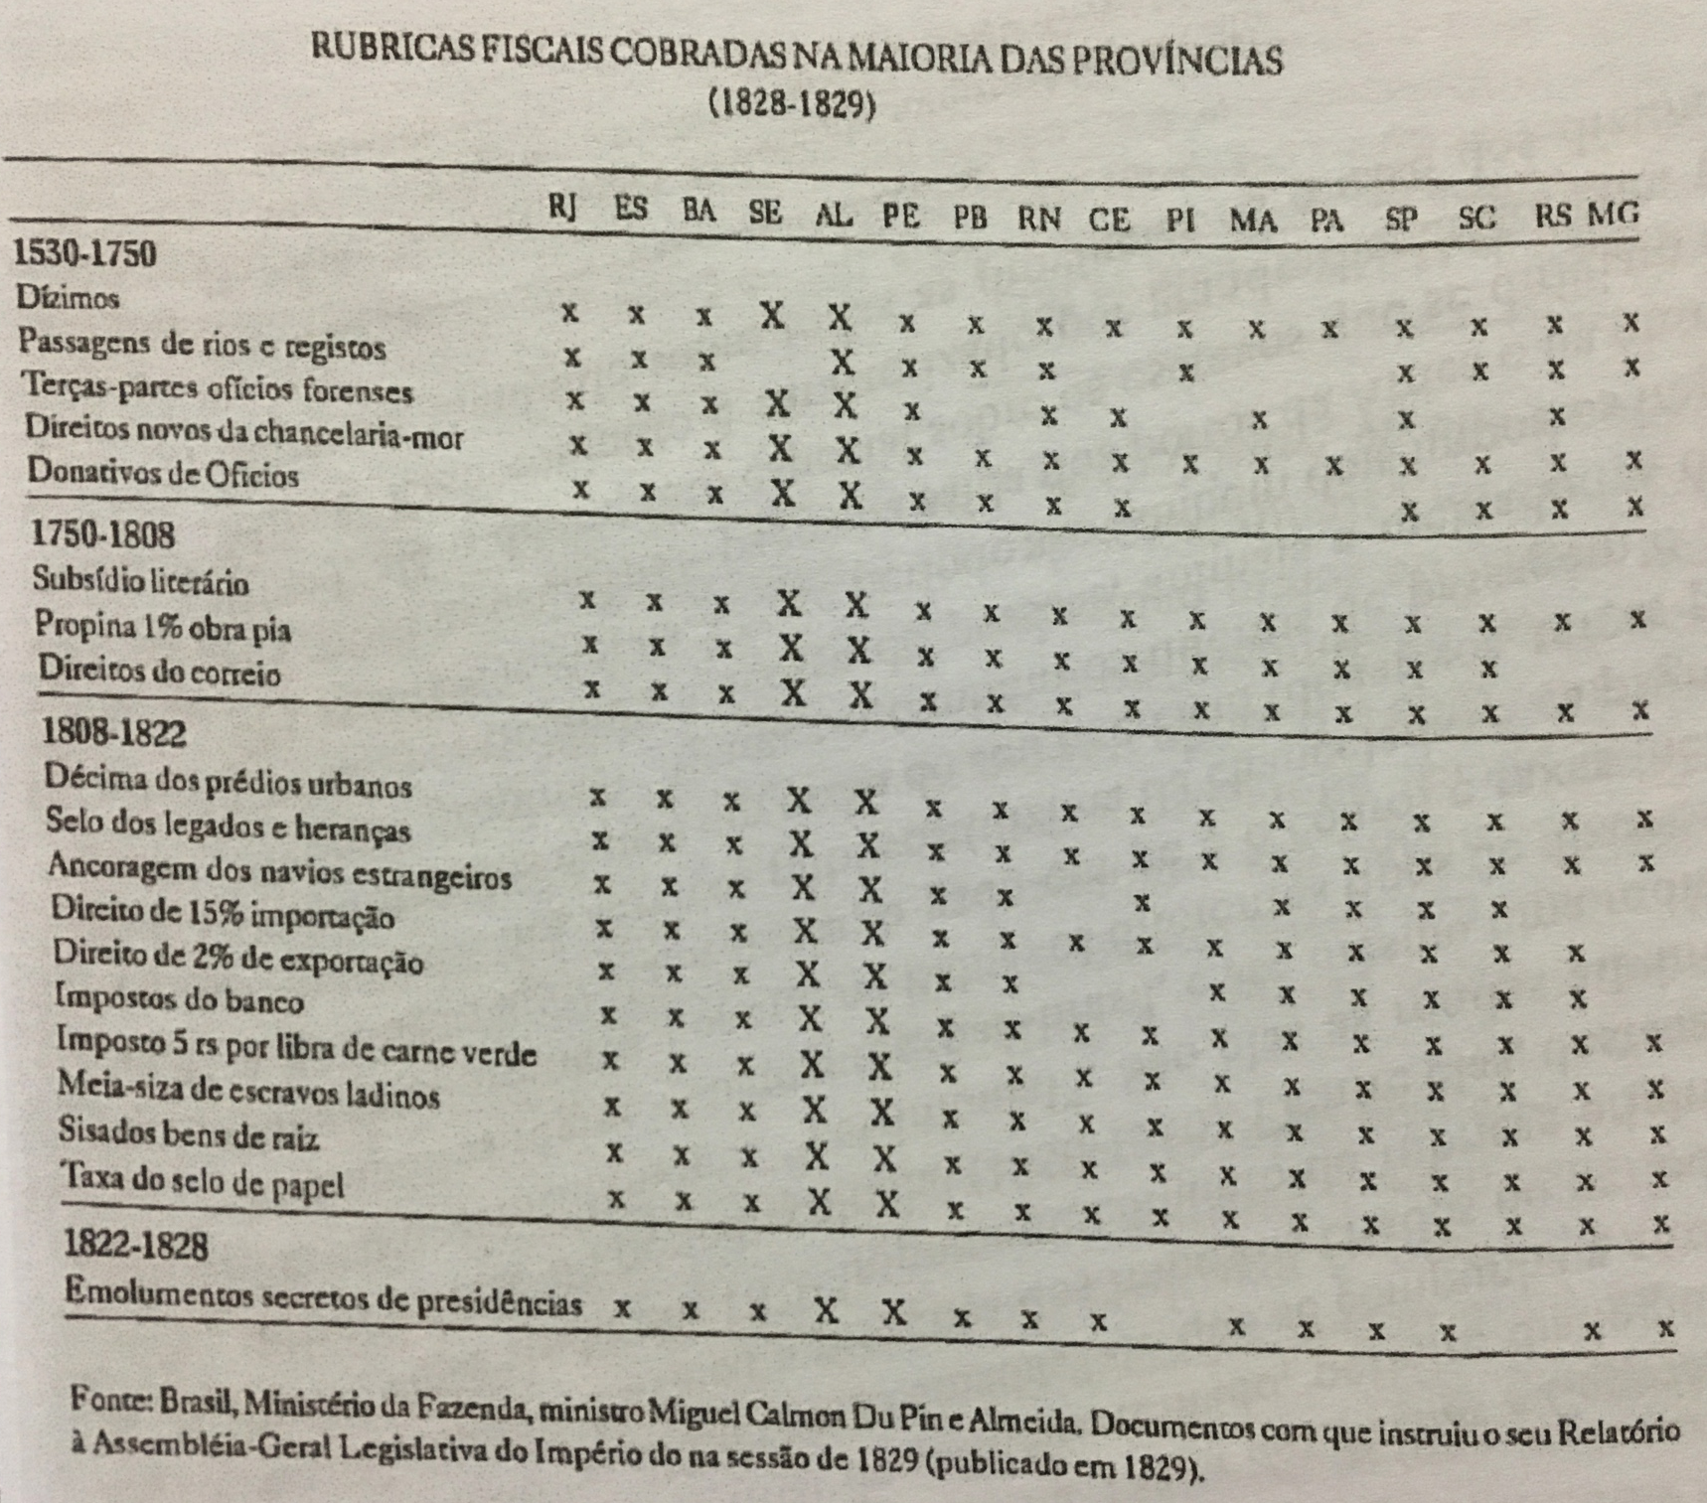

Slide 19
[...] o processo de construção do fisco nacional, depois de 1822, foi uma transformação conflitiva que se dá em sinergia com estruturas e instituições coloniais. Assim, a peculiaridade do nosso processo de independência e a continuidade dinástica que a caracterizou imprimiram sua marca sobre a fiscalidade do Estado nascente [...]
COSTA, Wilma Peres. Do domínio à nação: os impasses da fiscalidade no processo de independência, p. 181.

Slide 20
Independência
Continuidade dinástica e províncias já estabelecidas como unidades administrativas e fiscais
Período 1808-1830: adequação das instituições vinculadas ao antigo sistema colonial para as necessidades do Estado nacional
Problema central: equilíbrio entre províncias e governo central (a questão das ‘sobras’)
A discussão sobre a fiscalidade fica em segundo plano, em detrimento de questões ligadas à consolidação do poder político regional

Slide 21
A Constituição outorgada em 1824 mantinha todos os impostos vigentes (artigo 171), 0 que firmava vivo contraste com o fato de que a competência fiscal passava a radicar no parlamento do império. Consagrando a centralização pretendida, mas distante de ser alcançada, a Constituição também proibia os Conselhos Gerais das Províncias de deliberarem sobre imposições (artigo 83).
COSTA, Wilma Peres. Do domínio à nação: os impasses da fiscalidade no processo de independência, p. 183.

Slide 22
A renda per capita, ao terminar o século, provavelmente não seria superior a 50 dólares de poder aquisitivo atual – admitida uma população livre de dois milhões – sendo esse provavelmente o nível de renda mais baixo que haja conhecido o Brasil em todo o período colonial.
FURTADO, Celso. Formação Econômica do Brasil. 25ª. ed. São Paulo: São Paulo: Editora Nacional, 1995. Capítulo 16, pp. 89-90.

Slide 23
A Independência do Brasil
O processo de emancipação política e o arranjo institucional do Império

Slide 24
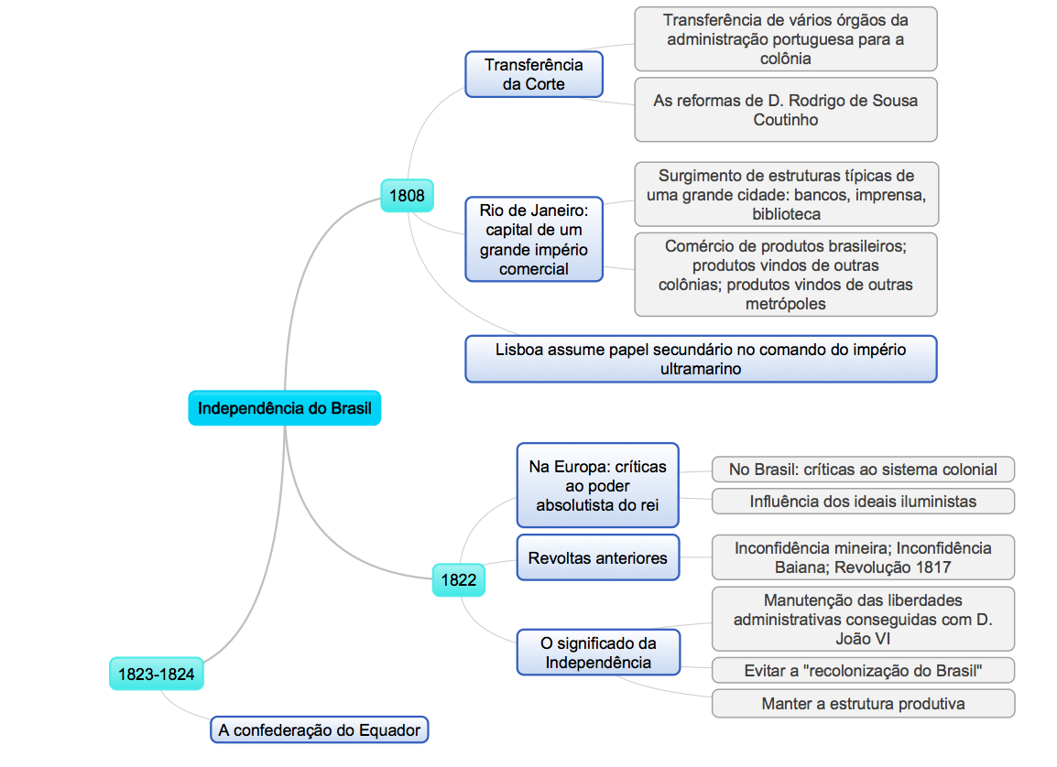

Slide 25
Alternativas institucionais
República ou Monarquia? Estado Unitário ou Federação?
Federalismo: poder dividido entre os governos regionais e o governo central
Visto com reservas, pela chance de colocar em risco a unidade do Império
A plena autonomia provincial vista como caminho para a república
Confederação: poder central muito fraco e até mesmo nulo (estados como fonte da soberania)
Os conceitos de federação e confederação muitas vezes empregados nos discursos como sinônimos
A imprecisão no momento da independência
O rio-centrismo na historiografia
A Confederação do Equador e os questionamentos em torno da centralização no Rio de Janeiro
Bahia e Pernambuco: a Bahia, ocupada pelos portugueses, sobrando apenas Pernambuco com condições de questionar as decisões tomadas no espaço fluminense

Slide 26
A corrente federalista, na Constituinte de 1823, enfatizava que a estratégia para esvaziar o republicanismo, atuante principalmente no nordeste do país, seria conferir a liberdade de organização provincial característica do federalismo.
COSER, Ivo. Visconde do Uruguai. Centralização e federalismo no Brasil, 1823-1866. Belo Horizonte: Editora UFMG; Rio de Janeiro: IUPERJ, 2008, pp. 40-41.

Slide 27
Uma das consequências do rio-centrismo da historiografia da Independência consistiu em limitar o processo emancipacionista ao triênio 1820-1822. Na realidade, 1823 e 1824, marcados pela dissolução da Constituinte e pela Confederação do Equador, foram anos cruciais para a consolidação do Império, na medida em que ambos os episódios permitiram ao Rio resolver a contento a questão fundamental da distribuição do poder no novo Estado.
MELLO, Evaldo Cabral de. A outra independência: o federalismo pernambucano de 1817 a 1824. São Paulo: Editora 34, 2004, p. 13.

Slide 28
Debates parlamentares
Paulistas e fluminenses versus baianos e pernambucanos
A centralização no Rio de Janeiro vista como novo pacto colonial
Os pernambucanos e a defesa do projeto federalista: as revoltas de 1817 e 1824
O Brasil independente e o Brasil efetivamente constituído

Slide 29
[...] o federalismo pernambucano [...] pretendia que, desfeita a unidade do Reino de Portugal, Brasil e Algarves, a soberania revertesse às províncias, onde propriamente residia, as quais poderiam negociar um pacto constitucional, e, caso este não lhes conviesse, usar de seu direito a constituírem-se separadamente, sob o sistema que melhor lhes parecesse.
MELLO, Evaldo Cabral de. A outra independência. São Paulo: Editora 34, 2004, p. 14.

Slide 30
A acomodação federalista
Da Constituição ao Ato Adicional de 1834

Slide 31
A unificação
Constituição promulgada após fechamento da assembleia constituinte
Centralização do poder e um Estado unitário
Poder moderador no centro da organização política do Estado
As reformas liberais da década de 1830
O regresso conservador e a manutenção da autonomia administrativa

Slide 32
[...] a unidade de todo o território da ex-colônia portuguesa, sob um único governo, teria sido obra de uma elite cuja perspectiva ideológica a diferenciava das elites provinciais, comprometidas com seus interesses materiais e locais. A vitória da primeira teria significado a submissão dos grupos provinciais, que ficavam desta forma isolados em suas províncias. Essa vitória teria se materializado na imposição de um regime centralizado que neutralizava as demandas localistas das elites provinciais.
DOLHNIKOFF, Miriam. O pacto imperial. Origens do federalismo no Brasil. São Paulo: Editora Globo,2005, p. 13.

Slide 33
A unidade de todo o território da América Lusitana sob a hegemonia do governo do Rio de Janeiro foi possível não pela neutralização das elites provinciais e pela centralização, mas graças à implementação de um arranjo institucional por meio do qual essas elites se acomodaram, ao contar com autonomia significativa para administrar suas províncias [...]
DOLHNIKOFF, Miriam. O pacto imperial. Origens do federalismo no Brasil. São Paulo: Editora Globo,2005, p. 14.

Slide 34
O ATO ADICIONAL DE 1834
As reformas desejadas pelas elites regionais e que não puderam ser implementadas em 1824
Maior autonomia para as províncias: Assembleias Legislativas, órgãos fazendários regionais; descentralização judiciária
Presidentes de Província nomeados pelo Imperador; deputados eleitos pela população
O Presidente tinha poder de interferência limitado, pois seu veto podia ser derrubado pelos deputados; além de não poder propor leis e iniciar projetos
A administração municipal passa a ser subordinada à Assembleia

Slide 35
Esse arcabouço institucional sofreu mudanças a partir de 1840, com a revisão conservadora que impôs maior grau de centralização. Não se tratou, contudo, da anulação da autonomia regional e da subjugação das elites provinciais a uma elite nacional. [...] A Interpretação do Ato Adicional em seus oito artigos [...] tinha por principal objetivo a centralização do aparato judicial.
DOLHNIKOFF, Miriam. Elites regionais e a construção do Estado Nacional, pp. 442 e 443.

Slide 36
O regresso conservador
Lei interpretativa do Ato Adicional começa a ser discutida em 1837
São duas leis, a chamada Interpretação do Ato Adicional (1840) e a reforma do Código de Processo Criminal (1841)
Reformas atingiam principalmente o grau de interferência das Assembleias em questões do judiciário

Slide 37
[...] retirava-se das assembleias a competência para legislar sobre a polícia judiciária [...] proibia as assembleias de alterar a natureza e atribuições de empregos estabelecidos por leis gerais cujas funções eram relativas a objetos de competência do governo geral [...] mesmo princípio no que se referia à nomeação, suspensão e demissão de empregados [...] não se retirava das assembleias o direito de suspender ou demitir magistrados, mas apenas se regulamentava esse direito.
DOLHNIKOFF, Miriam. Elites regionais e a construção do Estado Nacional, pp. 443-444.

Slide 38
Assim, as assembleias provinciais continuavam desfrutando da mesma autonomia tributária, com direito de criar impostos e de decidir o destino das rendas arrecadadas. Continuavam ainda a ser responsáveis pelo controle das câmaras municipais, Continuavam, também, encarregadas das obras públicas, da instrução e das divisões civil, judiciária e eclesiástica da respectiva província. Continuavam a gozar do direito de desapropriação imobiliária por utilidade municipal ou provincial, além de regular a administração dos bens provinciais
DOLHNIKOFF, Miriam. Elites regionais e a construção do Estado Nacional, p. 444.

Slide 39
Continuavam a manter a prerrogativa de criar uma força policial própria. Continuavam a legislar sobre os empregos provinciais e os municipais. A maior parte das atribuições das assembleias provinciais, portanto, era mantida tal qual prescrita pelo ato adicional. [...] Assim, a revisão conservadora não atingiu os fundamentos do pacto federativo, uma vez que a centralização do aparato judiciário não eliminava a autonomia político-administrativa de que gozavam as províncias
DOLHNIKOFF, Miriam. Elites regionais e a construção do Estado Nacional, p. 445.

